Slide 1
臺北市十二年國民基本教育
105學年
適性入學宣導
講師：臺北市立景興國中教務主任
許卓塵
中華民國105年03月09日

Slide 2
簡報大綱
政策架構
105基北區適性入學管道
免試入學
教育會考
特色招生
適合學術傾向學生的入學管道
適合職業傾向學生的入學管道
其他

Slide 3
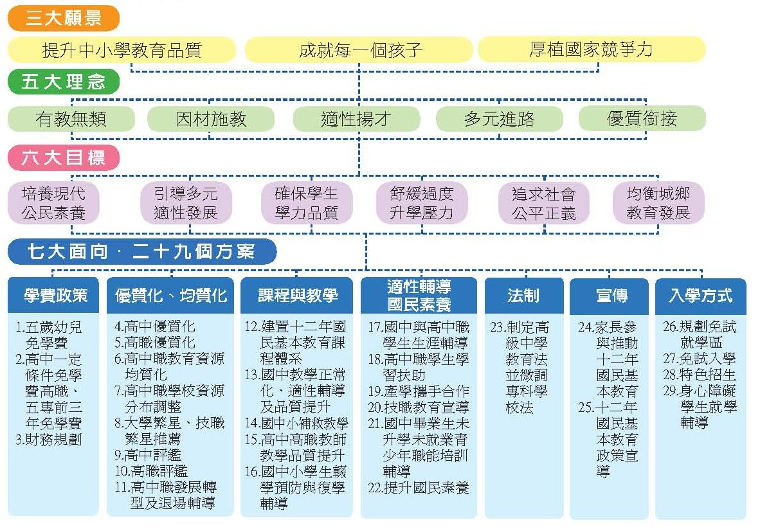
十二年國民基本教育政策架構

Slide 5
105年基北區適性入學管道
免試入學 | 一般生免試入學
 | 優先免試入學
 | 直升入學
 | 技優甄審入學
 | 產業特殊需求類科
 | 實用技能班
 | 高職學校獨立招生
 | 五專免試入學
特色招生 | 甄選入學 | 藝才班
 |  | 體育班
 |  | 科學班
 |  | 職業類科
 | 考試分發入學
其他 | 建教合作班
 | 重點運動項目
 | 未受政府補助私校獨立招生
身心障礙適性輔導安置

Slide 6
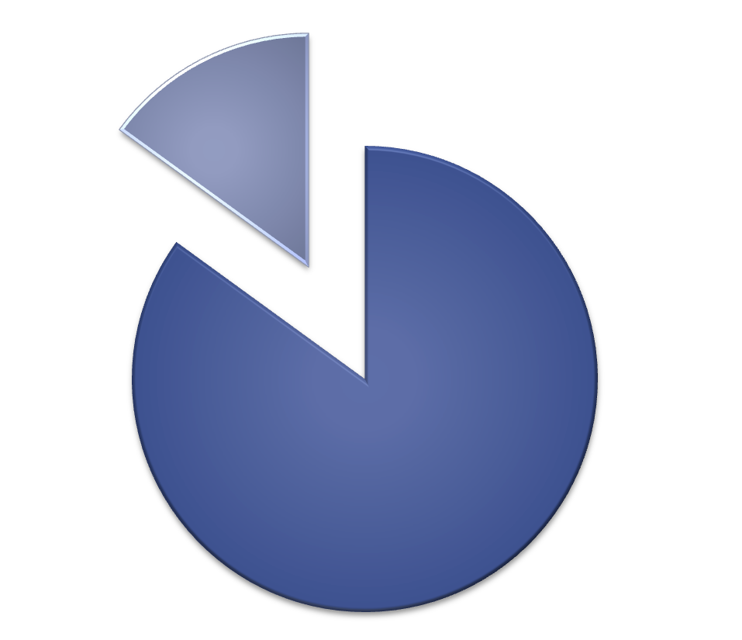
105年基北區適性入學管道
術科測驗
發展多元特色
學科測驗
珍視菁英教育
20%
特色招生入學
一
次
分
發
到
位
免試入學
80%
適性楊才多元發展
優先免試入學
一般免試入學

Slide 7
免試入學
所有國中九年級同學都必須參加教育會考。
「1次分發到位」
「5個志願序為1群組」
「會考總績分108」
「避免錯置現象」

Slide 8
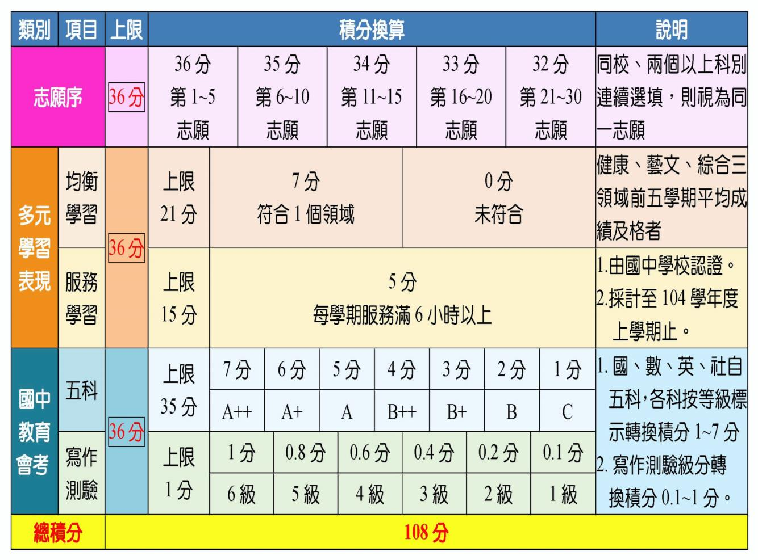
學年免試入學超額
105學年一般免試入學超額比序項目積分對照表（108方案）
Notes:
8

Slide 9
超額比序及分發作業流程
比序開始
總積分(108)
多元學習表現
積分( 36 )
會考總積分( 36 )
志願序積分 ( 36 )
增額人數5%內直接增額錄取
各科會考標示
增額人數高於5%時，依選填志願順序錄取
4
Notes:
9

Slide 10

超額比序及分發作業範例（1)
總積分(108)
志願序(36)+多元學習表現(36)+教育會考(36)
比序開始
多元學習表現
積分(36)
均衡學習(21)+服務學習(15)
國文(7)+數學(7)+英語(7)
+社會(7)+自然(7) +寫作(1)
會考總積分(36)
A++ | A+ | A |  | B++ |  | B+ |  | B |  | C
7 | 6 | 5 |  | 4 |  | 3 |  | 2 |  | 1
6級 | 5級 |  | 4級 |  | 3級 |  | 2級 |  | 1級
1分 | 0.8分 |  | 0.6分 |  | 0.4分 |  | 0.2分 |  | 0.1分
Notes:
10

Slide 11
超額比序及分發作業範例（2)
志願積分採計說明
36分 | 第1至第5志願
35分 | 第6至第10志願
34分 | 第11至第15志願
33分 | 第16至第20志願
32分 | 第21至第30志願
志願序積分
各科會考標示
國文
數學
英語
社會
自然
寫作
增額人數5%內直接增額錄取
增額人數高於5%時，依選填志願順序錄取
6
Notes:
11

Slide 12
免試入學超額比序案例說明(1/2)
 | 總 積 分 (1) | 多元學習 表現(2) |  | 會 考 總 積 分 (3) | 志 願 序積分 (4) | 會考各科等第標示(5)
 |  | 均衡 學習 | 服務 學習 |  |  | 國 | 數 | 英 | 社 | 自 | 寫 作 測 驗
甲生 | 91.8 | 21 | 15 | 19.8 | 36 | A+ | A++ | C | B+ | B | 5
乙生 | 91.8 | 21 | 15 | 19.8 | 36 | A+ | A+ | B | B | B+ | 5
6 7 1 3 2 0.8
6 6 2 2 3 0.8
若甲生、乙生第1志願為同一所高中
1.第一比序(總積分)相同。
2.第二比序(多元學習表現)相同。
3.第三比序(會考總積分)相同。

Slide 13
免試入學超額比序案例說明(2/2)
 | 總 積 分 (1) | 多元學習 表現(2) |  | 會 考 總 積 分 (3) | 志 願 序積分 (4) | 會考各科等第標示(5)
 |  | 均衡 學習 | 服務 學習 |  |  | 國 | 數 | 英 | 社 | 自 | 寫 作 測 驗
甲生 | 91.8 | 21 | 15 | 19.8 | 36 | A+ | A++ | C | B+ | B | 5
乙生 | 91.8 | 21 | 15 | 19.8 | 36 | A+ | A+ | B | B | B+ | 5
6 7 1 3 2 0.8
6 6 2 2 3 0.8
4.第四比序(志願序積分)相同。
5.第五比序(各科會考標示)，故超額比序時，甲生勝出。

Slide 14
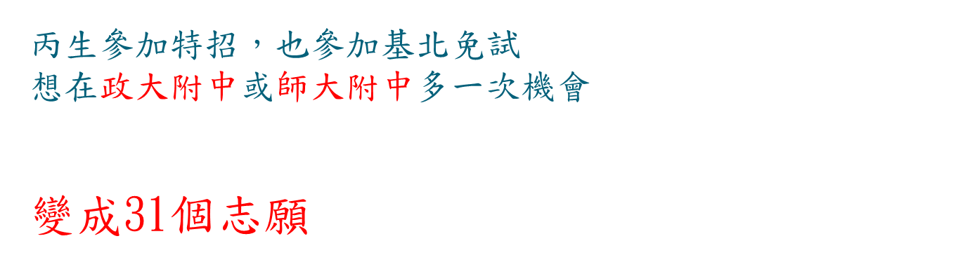
1 | 2 | 3 | 4 | 5 | 6 | 7 | 8 | 9 | 10 | 11 | 12 | 13 | 14 | 15 | 16 | 17 | 18 | 19 | 20 | 21 | 22 | 23 | 24 | 25 | 26 | 27 | 28 | 29 | 30
A校 免 | B校免 | C校免 | 政附免 | E校免 | ○校免 | ○校免 | ○校免 | ○校免 | ○校免 | @校免 | @校免 | @校免 | @校免 | @校免 | ?校免 | ?校免 | ?校免 | ?校免 | ?校免 | △校免 | △校免 | △校免 | △校免 | △校免 | ☆校免 | ☆校免 | ☆校免 | ☆校免 | ☆校免
丙生想將政附特招
放第3-4志願之間
丙生報名免試入學+特色招生
（免試選填30 +特招單1→30+1）報名系統自動合成一張志願表，請家長簽名
特招志願卡選填方式：此例為：政大附中特招班置於丙生的免試志願表第「3」志願之後，且該特招志願不計列於免試的志願數，也就是特招的志願沒有採計志願序積分

Slide 15
國中教育會考
（105.05.14-05.15）

Slide 16
國中教育會考各考試科目之時間及題數
考試科目 |  | 時間 | 題數 | 結果呈現
國文 |  | 70分鐘 | 45～50題 | 分為「精熟」、「基礎」和「待加強」3等級 成績計算方式可詳見教育部國中教育會考網站：http://cap.ntnu.edu.tw/
英語 | 閱讀 | 60分鐘 | 閱讀40～45題 (占總成績80%)
英語 | 聽力 | 25分鐘 | 20～30題 (占總成績20%)
數學 |  | 80分鐘 | 27～33題 選擇題25～30題(占總成績85%) 非選擇題2～3題(占總成績15%)
社會 |  | 70分鐘 | 60～70題
自然 |  | 70分鐘 | 50～60題
寫作測驗 |  | 50分鐘 | 1題 | 分為一至六級分
※「寫作測驗」及「數學非選擇題」必須要用黑色墨水筆作答。

Slide 17
105年 國中教育會考考試日期和時間
 | 105年5月14日（六） |  | 105年5月15日（日）
上 午 | 8:20-8:30 | 考試說明 | 8:20-8:30 | 考試說明
 | 8:30-9:40 | 社會 | 8:30-9:40 | 自然
 | 9:40-10:20 | 休息 | 9:40-10:20 | 休息
 | 10:20-10:30 | 考試說明 | 10:20-10:30 | 考試說明
 | 10:30-11:50 | 數學 | 10:30-11:30 | 英語(閱讀)
 |  |  | 11:30-12:00 | 休息
 |  |  | 12:00-12:05 | 考試說明
 |  |  | 12:05-12:30 | 英語(聽力)
下 午 | 13:40-13:50 | 考試說明
 | 13:50-15:00 | 國文
 | 15:00-15:40 | 休息
 | 15:40-15:50 | 考試說明
 | 15:50-16:40 | 寫作測驗

Slide 18
特色招生
高級中等學校多元入學招生辦法第十一條：特色招生辦理方式如下：
  特色招生辦理方式如下：
  一、甄選入學：學校之音樂、美術、舞蹈、戲劇、科學、體育及高級中等學校專業群、科之特殊班、科、組、群，得參採國中教育會考成績作為錄取門檻，辦理單獨或聯合招生，並應依術科測驗分數及學生志願，作為錄取依據。
  二、考試分發入學：
  (一)學校以學科測驗成績及學生志願，作為分發入學之依據，辦理單獨或聯合招生。
  (二)前目學科測驗分為國文、英語、數學、社會及自然五科，並得擇科、併科測驗或加權計分。

Slide 19
105年臺北市優先免試入學方案
核心精神
臺北市國中應屆畢業生選擇單一志願優先免試入學。
鼓勵就近入學

Slide 20
105年臺北市優先免試辦理學校
公立學校 | 西松高中、中崙高中、永春高中、和平高中、大直高中、明倫高中、成淵高中、華江高中、大理高中、景美女高、萬芳高中、南港高中、育成高中、內湖高中、麗山高中、南湖高中、陽明高中、百齡高中、復興高中、中正高中、松山家商、松山工農、大安高工、木柵高工、南港高工、內湖高工、士林高商 未參與辦理學校：大同高中、中山女高、北一女中、成功高中、松山高中、建國中學、國立學校（師大附中、政大附中）

Slide 21
105年臺北市優先免試辦理學校
私立學校 | 協和祐德高中、金甌女中、中興高中、大同高中、靜修女中、立人高中、滬江高中、大誠高中、景文高中、文德女中、方濟高中、達人女中、泰北高中、衛理女中、十信高中、育達高職、東方工商、喬治工商、稻江護家、開南商工、稻江商職、惇敘工商
進修學校 | 大安高工、士林高商、大誠高中、泰北高中、喬治工商、稻江商職、南華高中、志仁高中、開平餐飲、中興高中

Slide 22
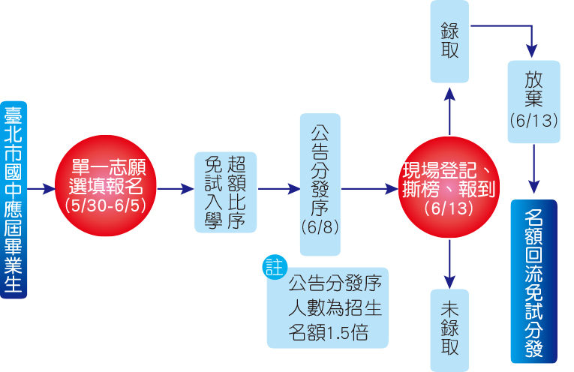
105學年度優先免試入學流程圖

Slide 23


適合學術傾向學生的入學管道
科學班甄選入學
特色招生考試分發入學

Slide 24

科學班甄選入學相關說明

Slide 25
105學年度辦理科學班甄選入學學校
區域別 | 招生學校 | 合作辦理大學 | 招生人數
北區 | 臺北市立建國高中 | 國立臺灣大學 | 30
 | 國立臺灣師大附中 | 國立臺灣師範大學 國立陽明大學 | 30
 | 國立武陵高中 | 國立中央大學 | 30
 | 國立新竹實中 | 國立清華大學 | 25
中區 | 國立臺中一中 | 國立交通大學 | 30
 | 國立彰化高中 | 國立中興大學 | 30
南區 | 國立嘉義高中 | 國立嘉義大學 國立中正大學 | 30
 | 國立臺南一中 | 國立成功大學 | 30
 | 高雄市立高雄高中 | 國立中山大學 | 30
25

Slide 26
招生對象與名額
招生對象：凡國民中學應屆畢業、高級中學國中部應屆畢業或符合「特殊教育學生調整入學年齡及修業年限實施辦法」之國中學生。
招收人數：30名為限。(各校實際招生名額與招生性別以各校經核定後公告之簡章為準)
科學班採各校單獨招生，同時考試。

Slide 27
特色招生考試分發入學相關說明

Slide 28
入學管道簡介
特色招生考試分發入學指高中職考量學校歷史、內外部優勢條件、願景目標及社會需求後規劃特色班級，並遴選性向、興趣與能力符合的學生。
由於這些特色班級多是以學科發展為主軸，遴選方式也多以學科測驗為主。
會考成績可能成為入學門檻。(依各校簡章規定)

Slide 29
基北區105學年度特色招生考試分發入學學校
編號 | 就學區別（校數） | 辦理學校校名 | 招生班名 | 招生班數 | 招生名額
1 | 基北區 (2校) | 國立政大附中 | 英語國際特色班 | 1 | 40
2 |  | 國立師大附中 | 資訊科學特色專班 | 1 | 40
測驗科目
學校 | 特色班別名稱 | 學科測驗科目
政大附中 | 英語國際特色班 | 英文 (閱讀、聽力)
師大附中 | 資訊科學特色專班 | 數學(選擇)、資訊(選擇)

Slide 30
考試科目時間規劃表
105 年 6 月 19 日(星期日)
上午
預備 | 第一節 | 預備 | 第二節
 |  | 10:30 | 10：40～12：20
 |  | 英語文 (閱讀測驗60分鐘+聽力試卷預備 與說明10分鐘+英聽30分鐘)
8:30 | 8：40～9：40 | 10:30 | 10：40～12：00
數學 (選擇題 60 分鐘) |  | 資訊 (選擇題 60-80 分鐘)

Slide 31

適合職業傾向學生的入學管道
技優甄審入學
特色招生專業群科甄選入學
產業特殊需求類科
實用技能學程
產學攜手合作計畫
建教合作班
五專免試入學
31

Slide 32
特色招生甄選入學
--專業群科(高職)（臺北市）
入學方式：除辦理術科測驗（如實驗、面試、實作、表演等項目）外，亦得參採國中教育會考成績做為錄取門檻。
重要日程：
  線上填寫報名資料：105年3月14日至3月18日
  報名： 105年3月21日至3月25日
  術科測驗：105年4月23日~4月24日
  術科測驗成績公告： 105年5月16日
  放榜：105年6月8日
  報到：105年6月13日
  放棄及遞補：105年6月14日

Slide 33
105學年度辦理學校現況 1/3
校名 | 特色招生科/班 | 招生名額
士林高商 | 廣告設計科 | 34
松山家商 | 廣告設計科 | 34
內湖高工 | 電機科(實務)特色班 | 34
惇敘工商 | 汽車科-進口車輛技術人才專班 | 50
 | 汽車科-柴油車輛維修班 | 25
 | 汽車科-汽車服務行銷人才班 | 25
 | 室內空間設計科-傳統技藝與道具製作人才培訓班 | 25
 | 電機科-水電與空調實務班 | 25
金甌女中 | 商業經營科特色班 | 25
 | 應用外語科(日文組)-日文創意聲優專班 | 50
育達家商 | 餐飲管理科-烘焙實務廚藝專班 | 50
 | 觀光事業科-領團人員菁英班 | 50

Slide 34
105學年度辦理學校現況 2/3
校名(簡稱) | 特色招生科/班 | 招生名額
協和祐德高中 | 汽車科-重型機車維修班 | 45
景文高中 | 應用外語科(英文組)–航空服務特色班 | 15
 | 普通科－優人表演藝術班 | 15
 | 資訊科-APP設計專班 | 15
 | 廣告設計科-動漫及創意設計專班 | 15
 | 多媒體設計科-動漫及微電影設計專班 | 15
 | 室內空間設計科-住家及商店設計專班 | 15
 | 流通管理科-小資創業專班 | 15
泰北高中 | 資訊科-機器人技術暨手機程式設計班 | 50
 | 應用外語科日文組-日本文化特色班 | 50
 | 美工科-創意設計暨發明專利班 | 50
 | 廣告設計科-印前製程乙級證照暨ACA國際證照班 | 50

Slide 35
105學年度辦理學校現況 3/3
校名(簡稱) | 特色招生科/班 | 招生名額
滬江高中 | 廣告設計科-漫畫與動漫創作專班 | 50
 | 餐飲管理科-烘焙專班 | 50
稻江高商 | 觀光事業科-五星旅館專才實務班 | 50
稻江護家 | 時尚造型科-新娘時尚造型專班 | 50
 | 餐飲管理科-精緻西點烘焙達人專班 | 50

Slide 36
臺北市 104 學年度高級中等學校特色招生專業群科(高職)甄選
士林高商 | 廣告設計科 | 錄取門檻：國中教育會考國文、英語、數學、社會、自然等科目成績均須通過「基礎」等級。 甄選項目：採設計繪畫術科測驗。
松山家商 | 廣告設計科 | 錄取門檻：國中教育會考國文、英語、數學、社會、自然等科目成績均須通過「基礎」等級。 甄選項目：採設計繪畫術科測驗。
內湖高工 | 電機科(實務)特色班 | ◎書面審查(占總成績20%)： ◎術科測驗(占總成績80%)：基礎電學(日常生活電路測量與實作)
惇敘工商 | 汽車科(進口車輛技術人才專班) | 1.術科測驗(100分)：汽車修護基礎工具認識、汽車基礎組件及廠牌識別。 2.面試 3.書面審查

Slide 37
臺北市 104 學年度高級中等學校特色招生專業群科(高職)甄選
景文高中 | 應用外語科(英文組)–航空服務特色班 | 英語口試80分，英文能力審查20%
 | 普通科－優人表演藝術班 | 1.任選器樂20%。 2.自選肢體創意表演20%。 3.現場音感測驗20%。 4.體能潛力測驗20%。 5.面試20%
滬江高中 | 廣告設計科 | 術科考試40%＋書面審查30%＋面談20%＋其他10% 術科考試：手繪漫畫表現技法 書面審查：漫畫作品集
 | 餐飲管理科 | 術科測驗70%＋書面審查30% 術科測驗：蛋糕裝飾

Slide 38
技優甄審入學
志願選填：一校多科
申請資格：
  1.國際技能競賽，獲得優勝以上名次
  2.全國技藝技能競賽，獲得優勝獲佳作以上名次
  3.全國中小學科學展覽，獲得優勝以上名次
  4.各縣市技藝技能競賽、科學展覽，獲得優勝以上名次
  5.領有丙級以上技術士證
  6.應屆畢(結)業生技藝教育課程成績優良
  7.其他參加國際特殊技藝技能競賽，獲得優勝以上名次

Slide 39
產業特殊需求類科
何謂產業特殊需求類科(以下簡稱產特)：
產特係指傳統、重要、基礎，具有急迫需求之行職
業，或產業人力傳承困難，或學生就業意願較低或
設備投資成本高之類科
產特就學優待：
  對學生之補助：
  在校期間3年免學費及雜費(免申請、無門檻)
  對學校之補助：
  業務費、課業輔導費、實習實驗費、設備費
  低收入戶子女優先入學

Slide 40
105學年產業特殊需求類科優先入學
教育部國民及學前教育署產業特殊需求類科獎補助作業要點
基北區105學年度：7校5群10科132名
(一)機械群：模具科、鑄造科、板金科、配管科
(二)動力機械群：重機科
(三)土木與建築群：土木科
(四)海事群：航海科、輪機科
(五)水產群：漁業科、水產養殖科
優點特色
選讀適用科別，享有學費、雜費補助

Slide 41
實用技能學程入學
實用技能學程是以學生為中心、學校為本位的教育，注重學生多元性向與適性發展教育環境。
課程設計是延續國中技藝教育課程，為具有技藝傾向、就業意願和想學習一技之長的學生所設計的學習環境。
採分區分發方式。曾選習國中技藝教育學生優先分發，未曾選習國中技藝教育學生次之。

Slide 42
實用技能學程 1/2
全國分區同時辦理輔導分發入學
學生可任選一區報名(限一區)，採志願序分發
不採計在校或國中教育會考成績
修習國中技藝教育課程之國中畢業生優先錄取
優點特色
培養學生職場就業技能為主
適合有興趣學習技藝，就業意願高且想學習
一技之長的學生
日間上課／夜間上課

Slide 43
實用技能學程 2/2
臺北市105學年度實用技能學程各校申請一覽表
編號 | 學校 | 105學年度申請實用技能學程
 |  | 班數、學生人數 |  |  | 上課時段
 |  | 職群/科別 | 一年級 |  | 日間 | 夜間
 |  |  | 班數 | 人數
1 | 市立 南港高工 | 動力機械群 汽車修護科 | 1 | 36 | ■
2 | 私立 稻江商職 | 餐旅群 餐飲技術科 | 2 | 100 |  | ■
3 | 私立 開平餐飲 | 餐旅群 餐飲技術科 | 1 | 50 |  | ■
4 | 私立 滬江高中 | 餐旅群 餐飲技術科 | 1 | 50 | ■
合計 |  |  | 5 | 236

Slide 44
建教合作班
輪調式建教合作：學校與企業合作
一方面在校修習課程：三個月在學校
一方面到企業實習訓練：三個月在事業單位
階梯式建教合作：學校與企業合作
一方面在校修習課程：高一、高二在學校
一方面到企業實習訓練：高三在事業單位

Slide 45
五專免試入學
(一)各五專招生學校得訂定採計之比序項目，並以積分方式作
為分發依據。
(二)參加免試入學學生得同時報名北、中、南各一所五專招生
學校，惟應僅得擇其中一所五專招生學校參加現場登記分
發報到。
(三)其學生登記人數，未超過主管機關核定學校各科之招生名
額，則全額錄取；若超過主管機關核定學校之招生名額，
即依據各校所訂定之比序項目進行比序，積分高者優先取
得分發資格。
(四)另如學生積分完全相同並經同分比序順序後仍同分，且名
額不足分配時，不予抽籤，逕報主管機關核准，增加名額
(五)超額比序項目詳見手冊。
Notes:
45

Slide 46
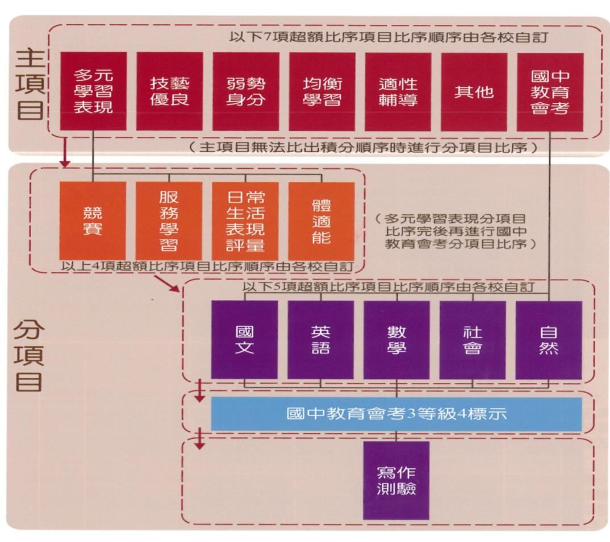
105學年度五專免試入學超額比序
服務學習時數與基北區認定不同，此為每學期滿8小時為1分，上限7分。

Slide 47
藝術才能班特色招生暨
體育班甄選入學

Slide 48
特色招生甄選入學---藝術才能班
分為音樂班、美術班、舞蹈班、戲劇班等四類。
藝術才能班甄選入學以聯合辦理為原則。國中非藝術才能班學生亦可報考，且不受免試就學區之限制，但僅能向一區（校）報名術科測驗及申請分發。

Slide 49
特色招生甄選入學---藝術才能班
招生作業分術科測驗及分發作業二階段辦理：
(一）術科測驗：不得施以學科成就測驗
1.音樂班考主修(樂器)、副修(樂器)、
視唱、聽寫、樂理及基礎和聲5科
2.美術班考素描、水彩、水墨及書法4
科；舞蹈班考芭蕾、現代舞、中國舞
、即興與創作4科
（二）分發作業：以術科測驗分數，現場撕榜
作業，並得以國民中學教育會考成績為
入學門檻。

Slide 50

高級中等學校體育班辦理特色招生甄選入學，係依術科測驗分數作為入學依據。術科測驗內容包括基礎體能、專項技術及運動成就表現等，由學校依體育班發展運動種類及特色課程內容，設計考科及計分方式。招生方式得由學校選擇採取獨立或聯合招生方式為之，招生範圍則不受免試就學區限制，各校可跨區招生，學生也可跨區報考。

Slide 51
其他入學管道

Slide 52
其他入學管道
未接受政府補助之私校獨招
105申辦學校
東山高中、薇閣中學、復興實中、
延平中學、再興中學、奎山實中
各校詳細招生資訊可詳見各校網站及招生簡章
技術型單科型學校獨招
105申辦學校
全校性獨招：華岡藝校、開平餐飲學校
部分類科獨招：開南商工、喬治工商、
大安高工進修學校
各校詳細招生資訊可詳見各校網站及招
生簡章

Slide 53
特殊身分學生入學
適用對象：
原住民生、身心障礙生、蒙藏生、政府派赴國外工作子女、境外優秀科學技術人才子女、僑生、退伍軍人及運動成績優良學生等。
免試入學：
(1)報名人數未超過招生名額時，全額錄取。
(2)報名人數超過招生名額時，先以原始分數與一般生進行序。如仍未錄取，則依相關規定加分後之分數再以外加名額2％與同類特殊生進行比序不占一般生名額。

Slide 54
特殊身分學生入學
身心障礙生適性輔導安置
除參加適性輔導安置外，亦可志願參加免試入學或特色招生入學，並得保留原先適性輔導安置之名額；若於免試入學及特色招生入學中皆未能錄取或對結果不滿意，仍可回歸原先適性輔導安置的學校，但僅能選擇一個錄取結果報到。

Slide 55
105年基北區適性入學管道
術科測驗
發展多元特色
學科測驗
特色招生入學
一
次
分
發
到
位
免試入學
優先免試入學
一般免試入學

Slide 56
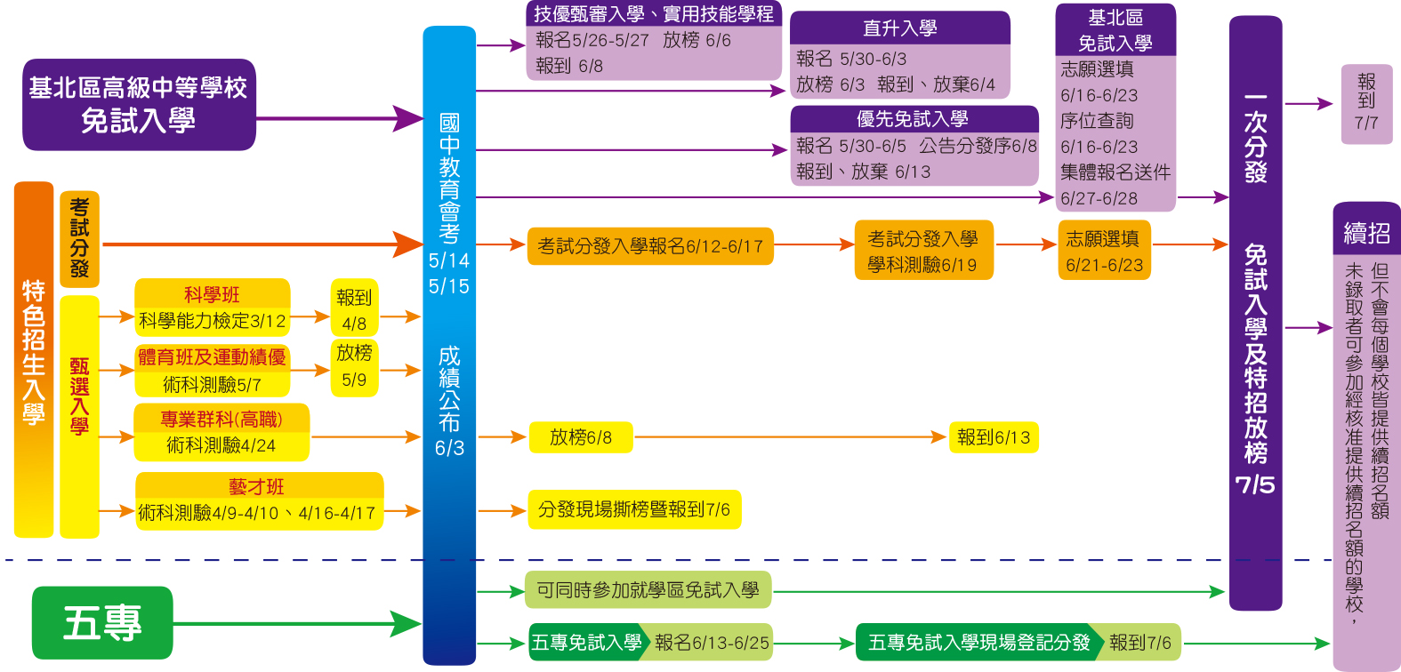
105基北區各入學管道重要日程

Slide 57
相關資源網站

Slide 58
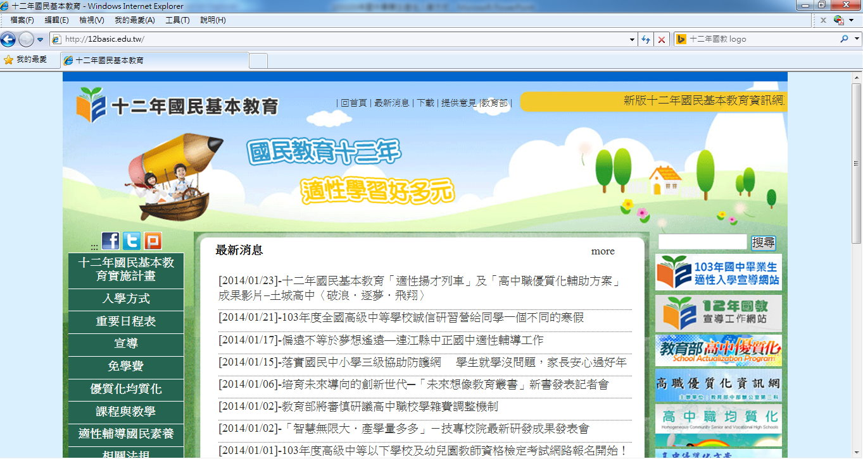
教育部十二年國民基本教育資訊網 http://12basic.edu.tw

Slide 59
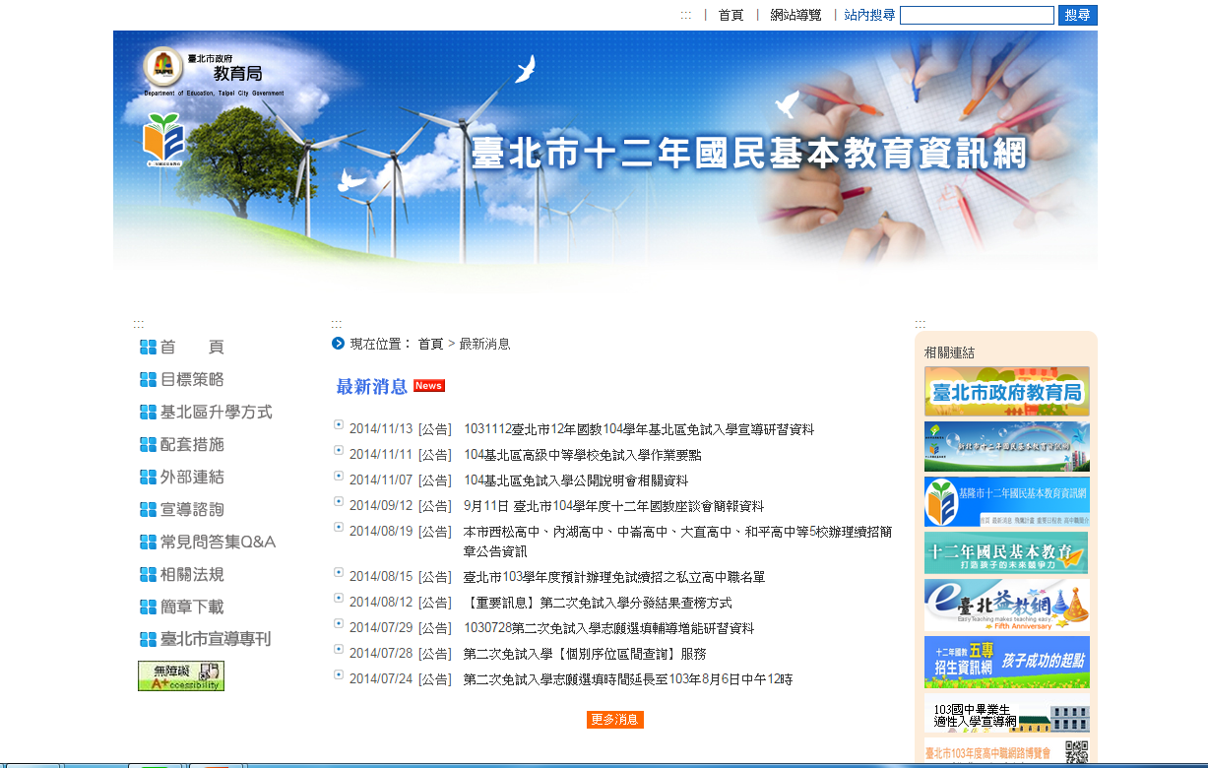
臺北市十二年國民基本教育資訊網 http://12basic.tp.edu.tw
諮詢電話：2766-8812

Slide 60
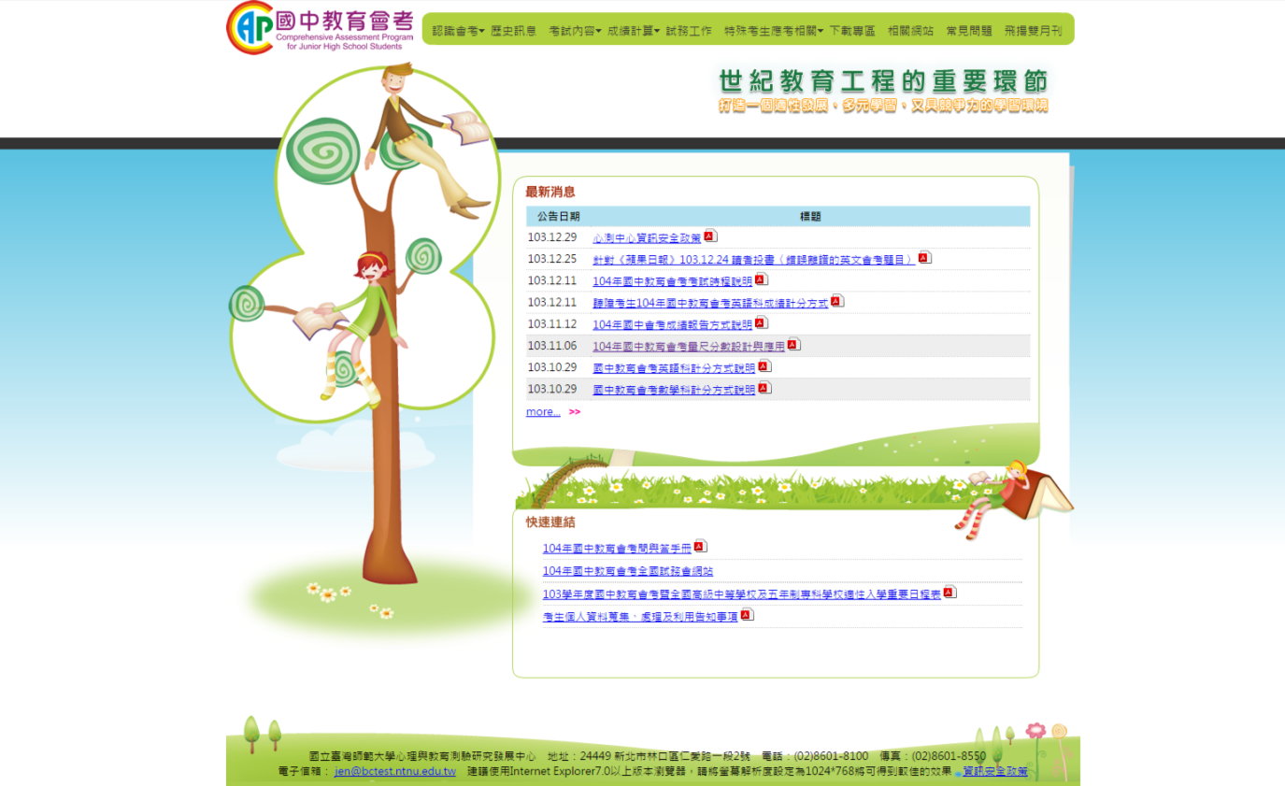
國中教育會考網站 http://cap.ntnu.edu.tw/

Slide 61
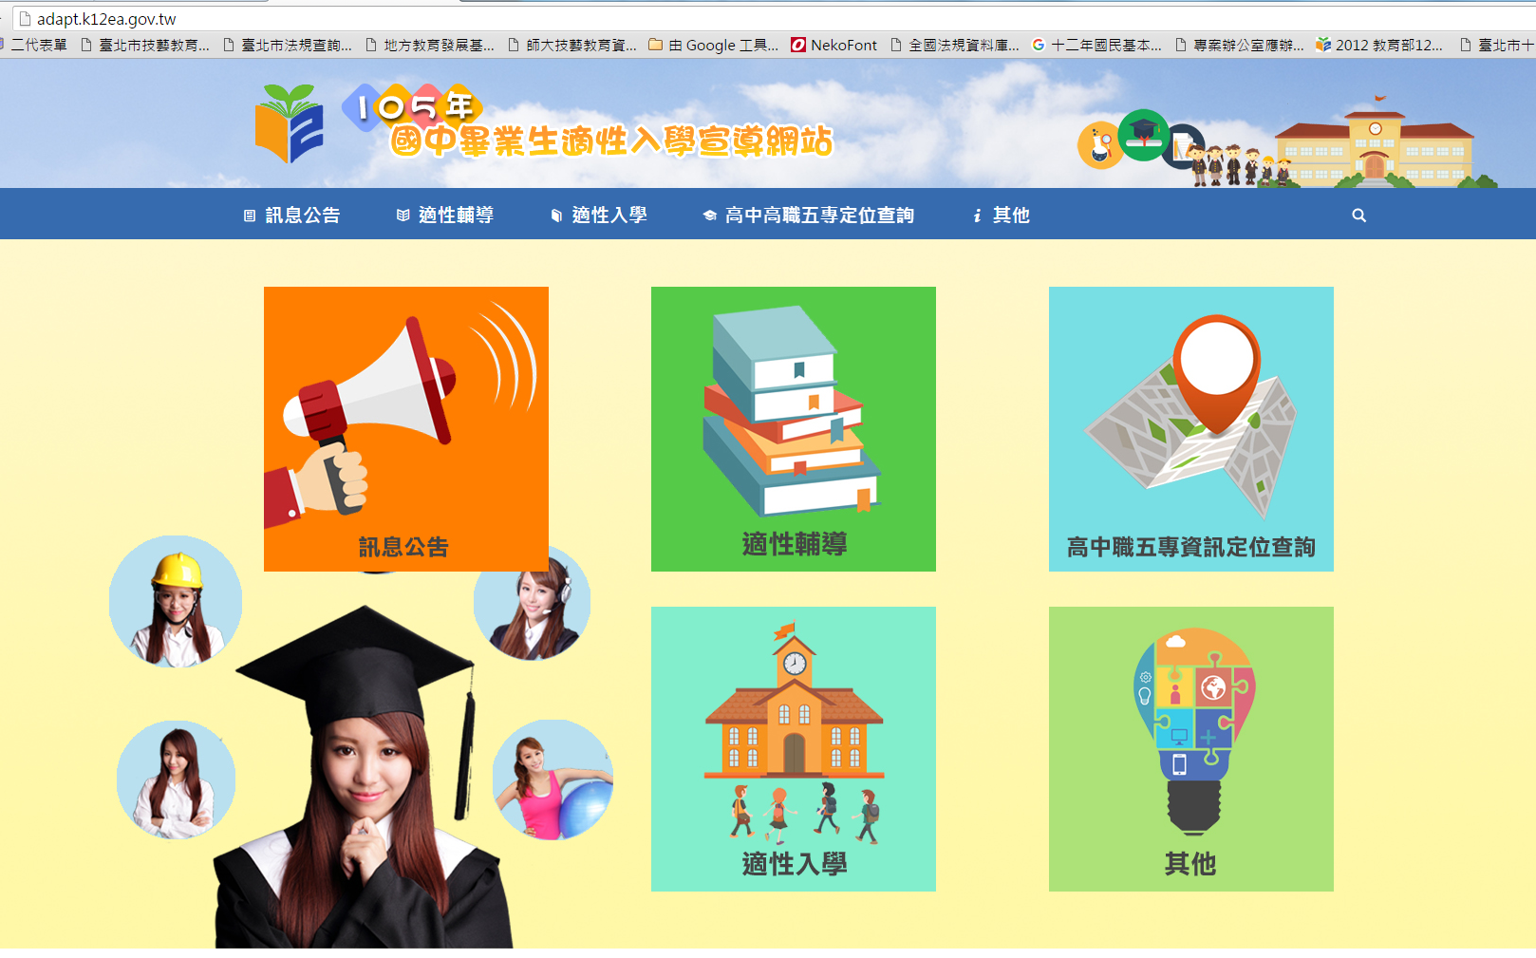
適性入學宣導網站
http://adapt.k12ea.gov.tw

Slide 62
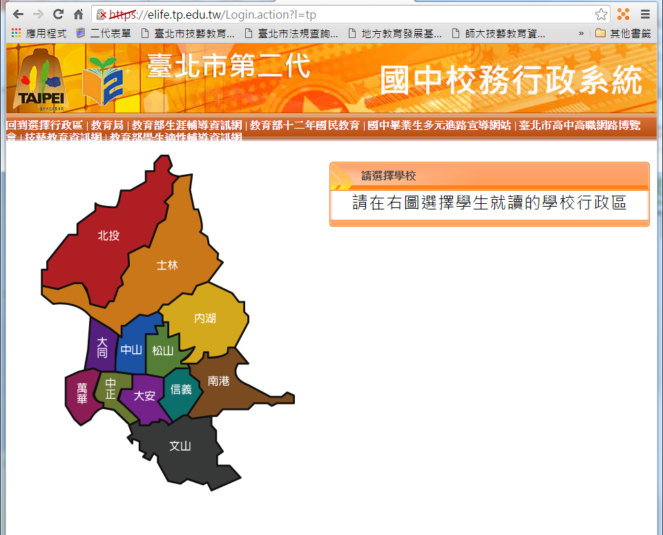
臺北市生涯領航儀表板網站(二代校務行政) http://elife.tp.edu.tw

Slide 63
報告完畢
感謝聆聽

